Slide 1
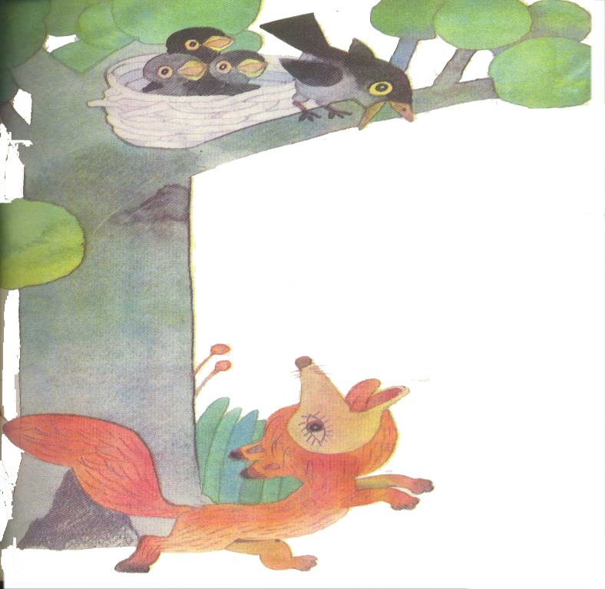

狐狸和乌鸦

Slide 2

狐狸在树林里找吃的。他来到一棵大树下，看见乌鸦正站在树枝上，嘴里叼着一片肉。狐狸馋得直流口水。
叼
馋
直流口水
直

Slide 3
“直”有四种解释，课文中
“直流口水”的“直”是哪种？
（1）从上到下
（2）成直线的
（3）一个劲儿，不断地
（4）公正的

Slide 4
划一划：用“ ”划出狐狸说的话， 用“ ”划出乌鸦表现的句子。

Slide 5
他眼珠一转。对乌鸦说：“亲爱的乌鸦，您好
吗？”乌鸦 没有回答。
狐狸赔着笑脸说：“亲爱的乌鸦，您的孩子好
吗？”乌鸦看了狐狸一眼，还是没有回答
狐狸又摇摇尾巴说：“亲爱的乌鸦，您的羽毛真漂亮，麻雀比起您来，可就差多了。您的嗓子真好，谁都爱听您唱歌，您就唱几句吧！”
乌鸦听了狐狸的话，非常得意，就唱了起来。“哇……”她刚一开口，肉就掉了下来。
狐狸叼起肉，一溜烟跑掉了。

Slide 6
他眼珠一转。对乌鸦说：“亲爱的乌鸦，您好吗？”乌鸦没有回答。
眼珠一转

Slide 7
赔着笑脸
狐狸赔着笑脸说：“亲爱的乌鸦，您的孩子好吗？”乌鸦看了狐狸一眼，还是没有回答。

Slide 8
狐狸又摇摇尾巴说：“亲爱的乌鸦，您的羽毛真漂亮，麻雀比起您来，可就差多了。您的嗓子真好，谁都爱听您唱歌，您就唱几句吧！”
摇摇尾巴

Slide 9
乌鸦听了狐狸的话，非常得意，就唱了起来。“哇……”她刚一开口，肉就掉了下来。
非常得意

Slide 10
狐狸叼起肉，一溜烟跑掉了。
一溜烟

Slide 11


狐狸和乌鸦

Slide 12
⑴
⑵
⑶

Slide 13
编故事：
发挥想象，以“肉被骗走后”为题，编一个小故事。

